Slide 1
Registrasi KRSS, KRS, dan
Kelompok Skripsi
Semester Genap 2020-2021

Slide 2
Validate Appointment (KRSS)
12 – 27 Oktober 2020
Periode dimana Mahasiswa memilih mata kuliah yang ingin diambil di semester berikutnya (semester Genap 2020-2021)
Tujuan Validate Appointment (KRSS):
  Untuk menentukan jumlah kelas yang akan dibuka
  Untuk membantu mahasiswa melakukan validasi prasyarat terhadap mata kuliah yang diambil
  Untuk menghitung jumlah tagihan

Slide 3

Enrollment (KRS)
Mahasiswa memilih jadwal (enrollment) dari kelas mata kuliah yang dibuka
Mahasiswa wajib mengisi KRSS dan KRS
Kelas mata kuliah yang akan dibuka di KRS sangat dipengaruhi oleh hasil pengisian KRSS

Slide 4
Enrollment (KRS)
Enrollment ini dibagi menjadi 3 tahap:
KRS Tahap 1 (27 November 2020 – 06 Januari 2021) Mahasiswa yang dapat mengisi pada tahap ini adalah mahasiswa yang sudah melakukan Validate Appointment (KRSS) dan melakukan pembayaran BP3 (21 Oktober 2020) dan SKS-1 (18 November 2020) tepat waktu
KRS Tahap 2 (11 Desember 2020 – 06 Januari 2021) Mahasiswa yang dapat mengisi pada tahap ini adalah:
Mahasiswa pada poin 1 di atas yang belum mengisi KRS atau ingin melakukan perubahan KRS
Mahasiswa yang sudah melakukan Validate Appointment (KRSS) tetapi terlambat melakukan pembayaran BP3 dan/atau SKS -1 (mengikuti auto debet kebijakan)
KRS Tahap 3 (19 Januari – 05 Februari 2021) Mahasiswa yang dapat mengisi KRS pada tahap ini adalah:
Mahasiswa pada poin 1 dan 2 di atas yang belum mengisi KRS atau ingin melakukan perubahan KRS
Mahasiswa yang tidak melakukan Validate Appointment (KRSS)

Slide 5
START
Validate Appointment
KRSS
1 – 11 April 2020
TIDAK TEREGISTRASI
GANJIL20/21
Auto Debet
BP3
15 April 2020
&
SKS 1
13 Mei 2020
YA
Isi KRSS ?
TIDAK MENGISI KRSS
TIDAK
TIDAK
Enrollment
KRS TAHAP 3
19 Agustus – 4 September 2020
ISI KRS TAHAP 3 ?
SUKSES AUTODEBET KEBIJAKAN ?
SUKSES AUTO DEBET ?
TIDAK
YA
YA
YA
ISI KRSS ?
TIDAK
Enrollment
KRS TAHAP 1
20 Mei – 29 Juli 2020
Enrollment
KRS TAHAP 2
9 Juni – 29 Juli 2020
ISI KRS TAHAP 2 ?
YA
TIDAK
Pembayaran
SKS FULL
1 x 24 jam setelah enrollment
ISI KRS TAHAP 1 ?
TIDAK
YA
YA
YA
SUKSES BAYAR ?
BERHASIL REGISTRASI
GANJIL 20/21
TIDAK

Slide 6
Informasi grade dan status mata kuliah yang masih harus diulang karena belum mencapai grade minimum dapat dilihat pada : https://binusmaya.binus.ac.id menu Learning, pilih Curriculum, pilih Course Distribution
Informasi syarat mata kuliah internship dan/atau skripsi dapat dilihat pada : https://binusmaya.binus.ac.id menu Learning, pilih Curriculum, pilih Prerequisites for Internship and Thesis

Slide 7
Proses Registrasi KRSS dan KRS
Semester Genap 2020/2021

Slide 8
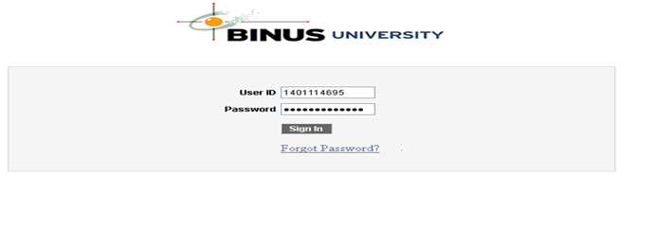
Login ke http://bcs.binus.ac.id
Masukkan User ID dan Password
Default password : b!Nu$ddmmyyyy
(ddmmyyyy = tanggal, bulan, dan tahun lahir)

Slide 9
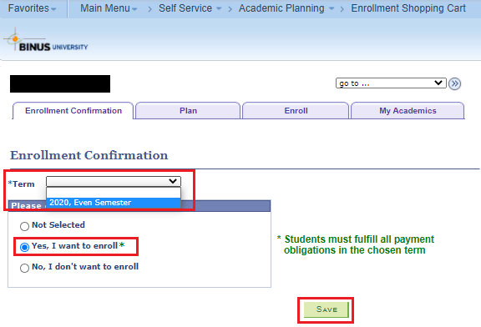
Enrollment Confirmation
Klik Main Menu Pilih Self Service Pilih Academic Planning Pilih Enrollment Shopping Cart.
Pilih Term 2020 (2020, Even Semester) kemudian pilih “Yes I want to enroll” dengan kondisi:
* Sudah masuk masa pengisian Validate Appointment (KRSS) tanggal 12 – 27 Oktober 2020
* Belum pernah melakukan Validate Appointment (mengisi KRSS) sebelumnya
* Setelah melakukan enrollment confirmation klik tombol “Save”

Slide 10
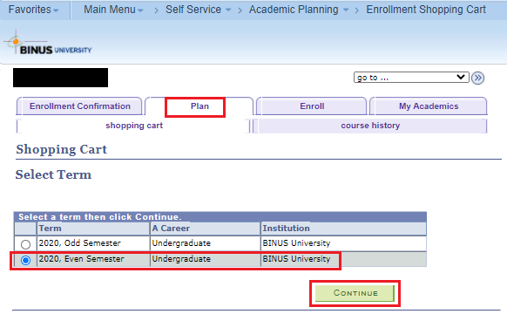
Page Shopping Cart
Setelah melakukan Enrollment Confirmation, masuk ke Self Service pilih
Academic Planning pilih Enrollment shopping Cart lalu pilih tab Plan.
Pilih Term 2020, Even Semester lalu klik Continue

Slide 11
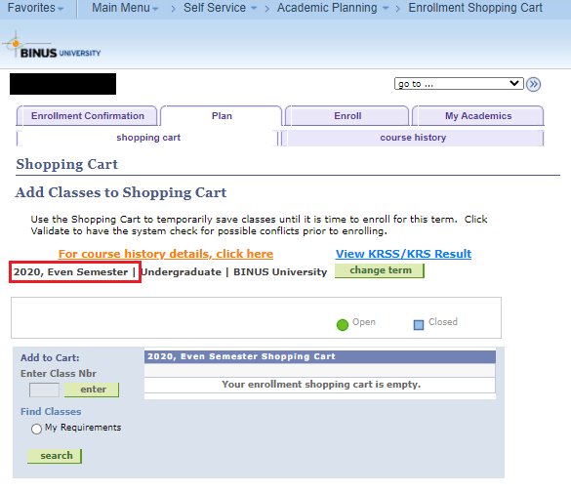
Page Shopping Cart
Page Shopping Cart ini akan digunakan mahasiswa untuk memilih mata kuliah dan kelas yang ingin diambil pada term tersebut.

Slide 12
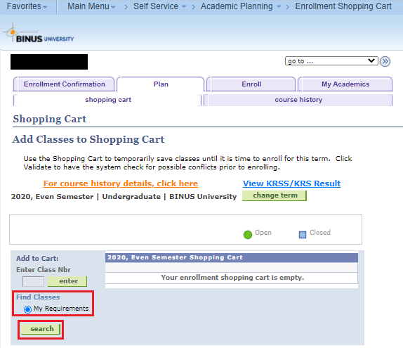
Pilih My Requirements Klik Search.

Slide 13
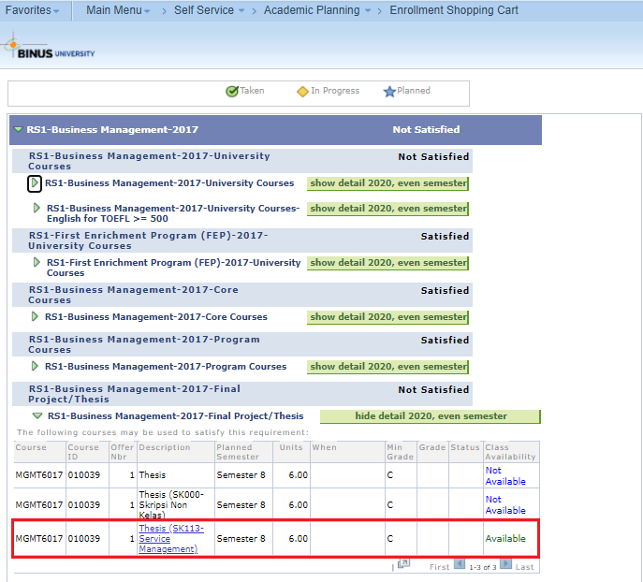
Pilih mata kuliah yang ingin diambil pada KRSS dan KRS dengan tekan link pada nama mata kuliah. Contoh : Matakuliah Thesis

Slide 14
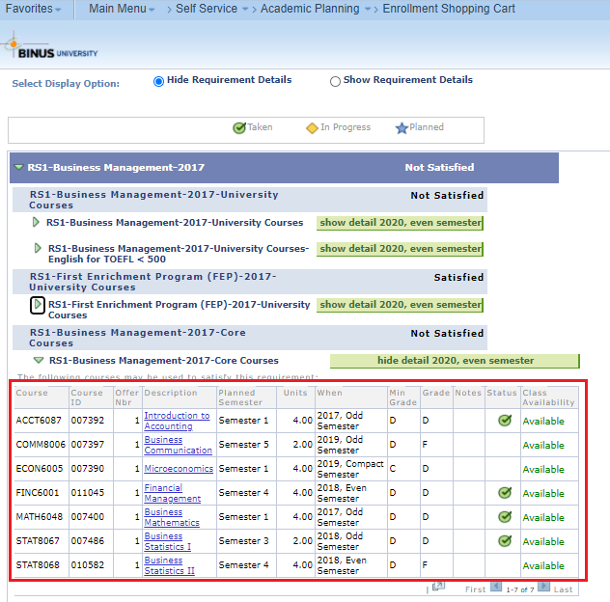
Contoh: Matakuliah lain yang available

Slide 15
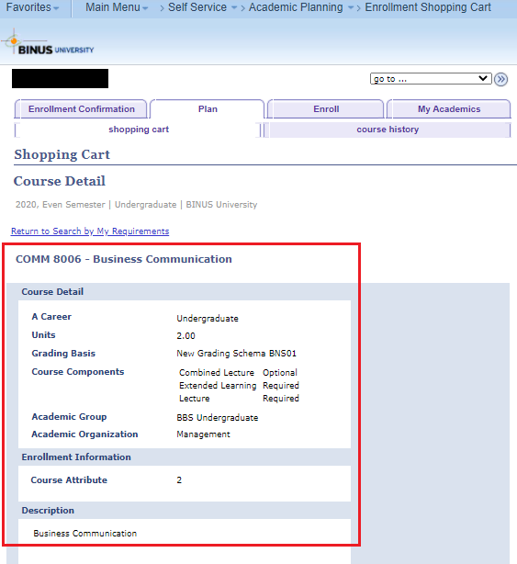
Setelah memilih mata kuliah, maka akan muncul tampilan seperti berikut ini.
merupakan penjelasan mata kuliah tampilan pada saat pengisian KRSS dan KRS.

Slide 16
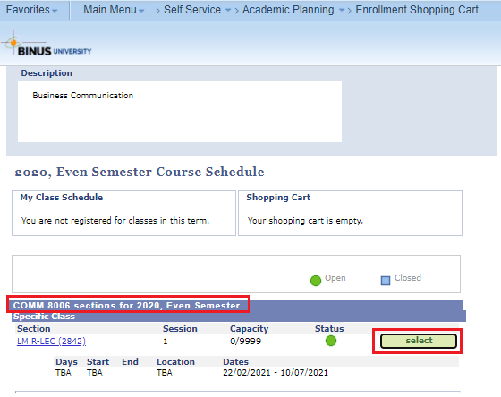
Pilih tombol select pada jadwal yang diinginkan. Saat Validate Appointment (KRSS) jadwal TBA. Saat Enrollment (KRS) mahasiswa bisa memilih jadwal yang tersedia

Slide 17
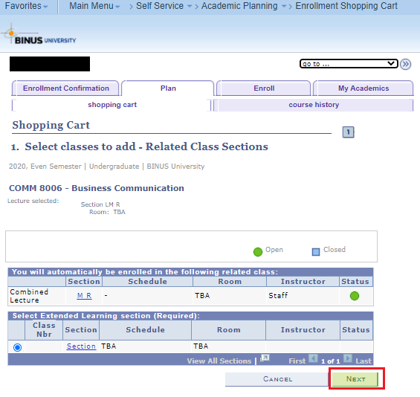
Klik tombol Next untuk menambahkan kelas yang dipilih.

Slide 18
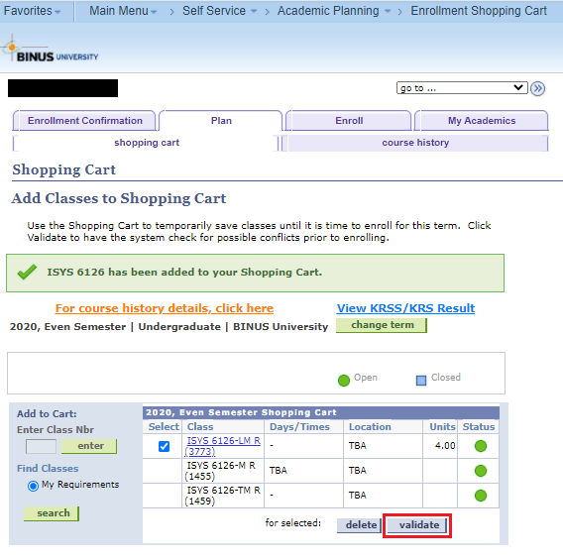
8. Mahasiswa harus memilih ulang mata kuliah yang ingin diambil dengan mengulangi langkah yang ada pada no. 2-7, sampai mata kuliah masuk dalam shopping cart. Setelah itu mahasiswa harus mencentang semua mata kuliah tersebut dan pilih validate.

Slide 19
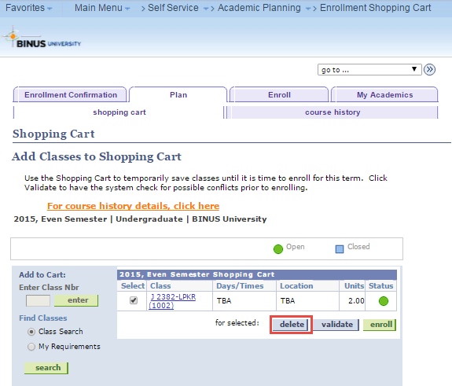
Pada masa pengisian Enrollment (KRS) mahasiswa harus menghapus kelas sementara yang ada di shopping cart.
Caranya, masuk ke Self Service Pilih Academic Planning Pilih Enrollment shopping Cart. Centang semua mata kuliah yang ada di shopping cart dan klik tombol delete yang ada disamping mata kuliah.

Slide 20
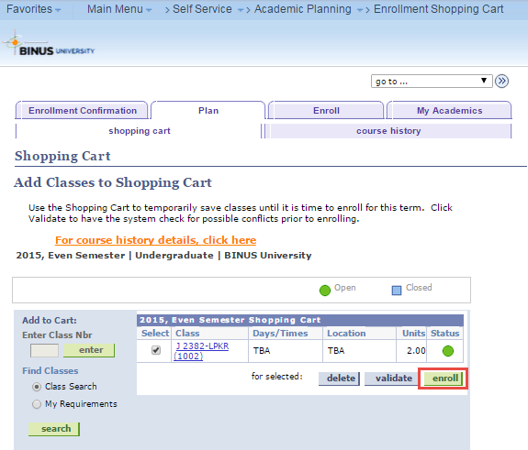
Pada masa pengisian Enrollment (KRS) mahasiswa harus menghapus kelas sementara yang ada di shopping cart.
Lalu ulangi langkah yang ada pada no. 2-7, sampai mata kuliah masuk dalam shopping cart. Setelah itu mahasiswa harus mencentang semua mata kuliah tersebut dan pilih enroll.

Slide 21
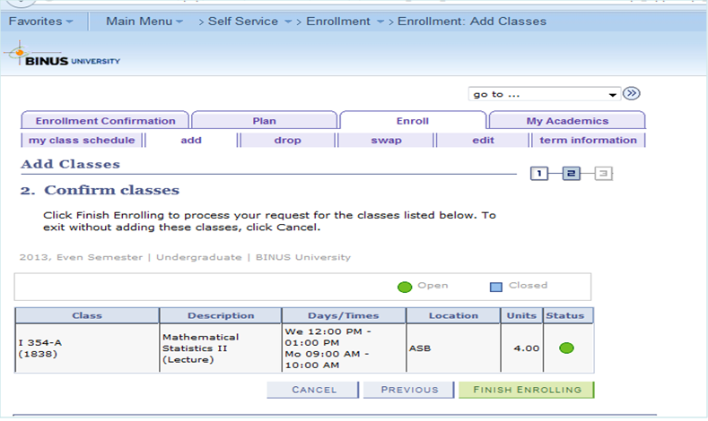
Klik Finish Enrolling.

Slide 22
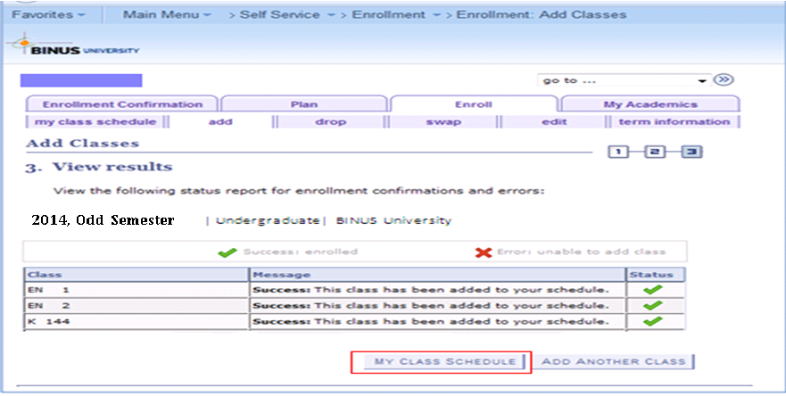
Maka akan muncul konfirmasi mata kuliah tersebut sudah berhasil ditambahkan ke schedule. Mahasiswa bisa melihat mata kuliah yang sudah ditambahkan pada tombol My Class Schedule.

Slide 23
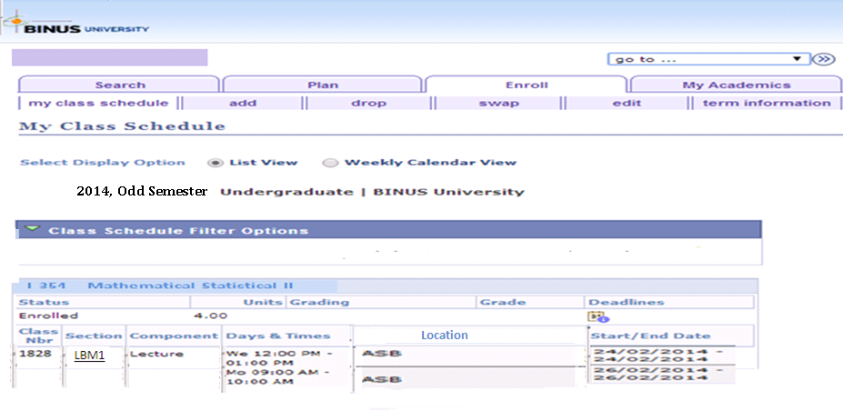

Mahasiswa dapat melihat mata kuliah yang sudah berhasil dipilih melalui My Class Schedule yang muncul setelah Finishing Enrolling.

Slide 24
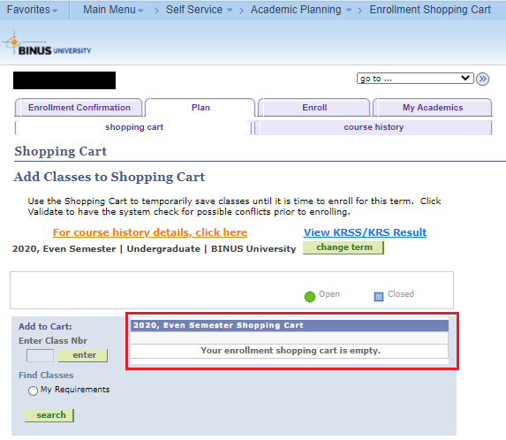
Setelah mahasiswa sukses melakukan Finish Enroll, mata kuliah yang tadinya ada di shopping cart akan otomatis hilang dari daftar shopping cart.
Mahasiswa WAJIB memastikan tampilan di shopping cart sudah kosong seperti tampilan berikut ini:

Slide 25
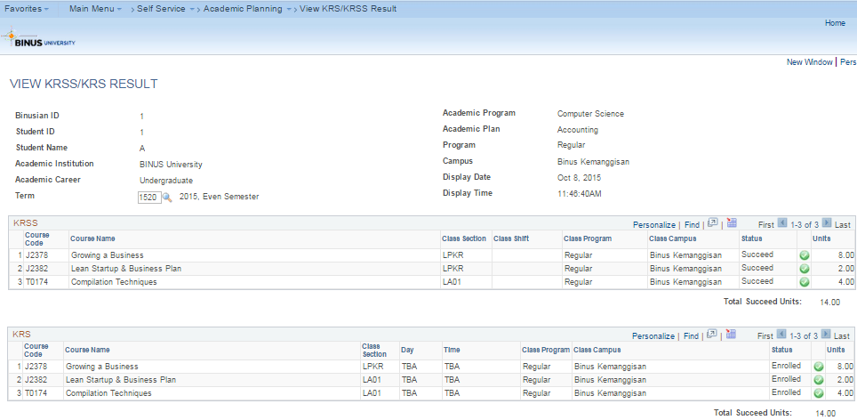
View KRS/KRSS Result
Klik Main Menu Pilih Self Service Pilih Academic Planning Pilih View KRS/KRSS Result.
Pada menu ini mahasiswa dapat melihat mata kuliah apa saja yang sudah di validate waktu KRSS dan yang di enroll ketika KRS.

Slide 26
View KRS/KRSS Result
Klik Main Menu Pilih Self Service Pilih Academic Planning Pilih View KRS/KRSS Result.
Pada menu ini mahasiswa dapat melihat mata kuliah apa saja yang sudah di validate waktu KRSS dan yang di enroll ketika KRS.
Pastikan terdapat simbol sukses pada setiap mtk yang dienroll mahasiswa

Slide 27
Drop Enrollment
Untuk membatalkan mata kuliah yang telah diambil

Slide 28
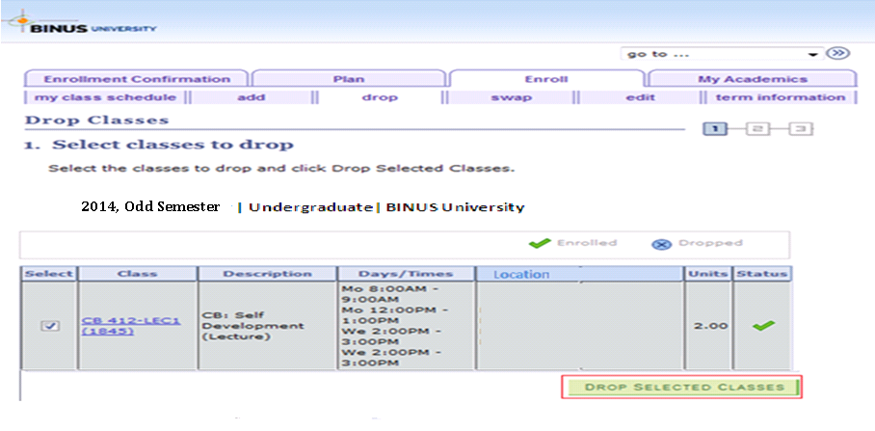
Masuk ke dalam menu Self Services pilih Enrollment pilih Drop Classes.
Pilih kelas yang ingin didrop dengan mencentang checkbox yang ada disamping mata kuliah, klik tombol Drop Selected Classes.
Mahasiswa bisa melakukan Drop Class setelah enrollment selama masa Pengisian Enrollment (KRS).

Slide 29
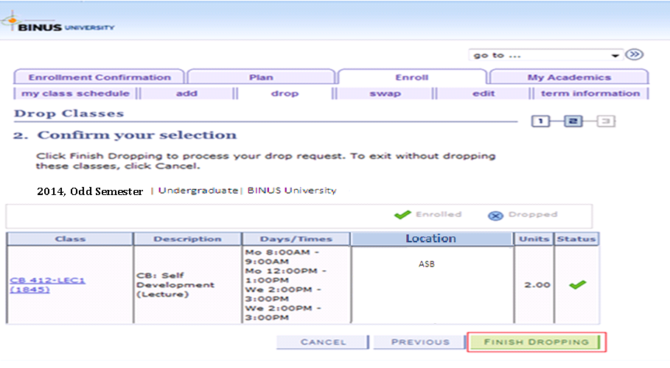
Akan muncul konfirmasi untuk melakukan drop class, jika yakin untuk mendrop class tersebut, klik tombol Finish Dropping.
2016

Slide 30
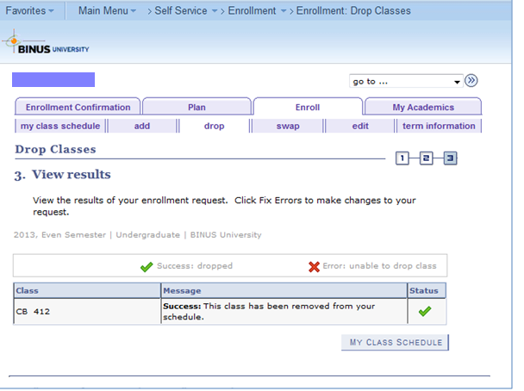
3. Maka akan muncul konfirmasi telah sukses mendrop kelas yang dipilih.

Slide 31
Swap Enrollment
Untuk mengganti mata kuliah yang telah diambil dengan mata kuliah lain

Slide 32
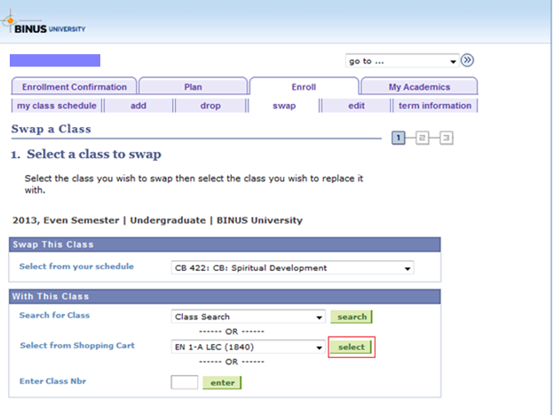
Swap Class
After Enrollment
Masuk ke dalam menu Self Services → Enrollment → Drop Classes.
Mahasiswa bisa melakukan Swap Class setelah enrollment selama masa Pengisian Enrollment (KRS).
Mata kuliah yang sudah dienrol
Pilihan untuk memilih kelas atau mata kuliah yang baru

Slide 33
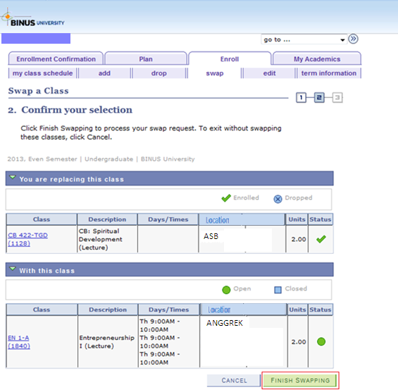
Swap Class
After Enrollment (Cont’d)
2. Akan muncul konfirmasi untuk melakukan swap class, jika yakin untuk menukar kelas tersebut maka klik tombol Finish Swapping

Slide 34
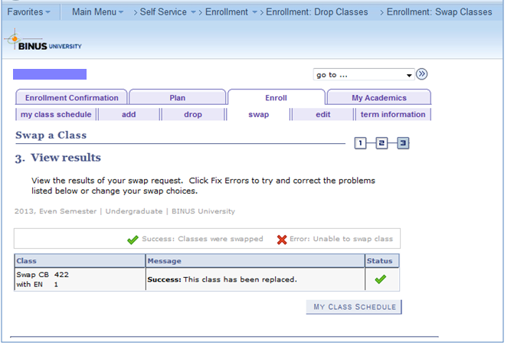
Swap Class
After Enrollment (Cont’d)
3. Maka akan muncul konfirmasi telah sukses menukar kelas yang dipilih dengan kelas yang baru

Slide 35
Status x (Error: unable to add class) terjadi apabila :
Jadwal yang dipilih bentrok dengan jadwal yang sudah diregistrasikan sebelumnya di periode yang sama.
Kelas yang dipilih tidak sesuai dengan program mahasiswa (Reguler Class/Smart Class/Global Class)
Tidak memenuhi prasyarat mata kuliah
Tidak memenuhi syarat IPK untuk mengambil mata kuliah skripsi
Tidak memenuhi syarat total sks untuk mengambil mata kuliah skripsi
Melebihi jumlah SKS mata kuliah yang dapat diambil

Slide 36
Pemesanan Kelompok Skripsi
Semester Genap 2020/2021

Slide 37
Pemesanan Kelompok Skripsi
WAJIB untuk mahasiswa yang mengambil SKRIPSI KELAS, sehingga kelompok skripsi akan dialokasikan ke dalam kelas yang sama.
Hanya dapat dilakukan apabila mahasiswa sudah melakukan pengisian KRSS.
Jadwal : 30 Oktober – 06 November 2020
Program/Program Studi:
  Accounting Information Systems
  Business Information Technology
  Business Management
  Computer Science
  Information Systems
  International Business Management
  Management

Slide 38
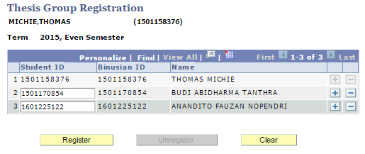
Pendaftaran Kelompok Skripsi
Navigation
Ketika periode Registrasi kelompok dimulai
Klik Register untuk mendaftarkan.
Notifikasi pendaftaran akan dikirimkan ke email pribadi setiap mahasiswa

Slide 39
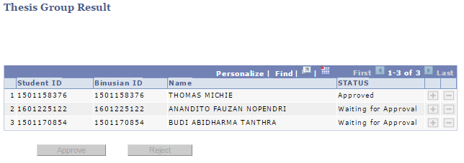
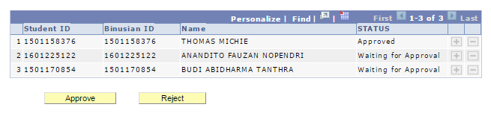
Approve/Deny
Thesis Group Result.
Approve/Reject dilakukan dengan membuka bcs.binus.ac.id dengan navigation yang sama seperti saat mendaftarkan.
Jika melakukan approve, status “Waiting for Approval” akan langsung berubah menjadi “Approved”.

Slide 40
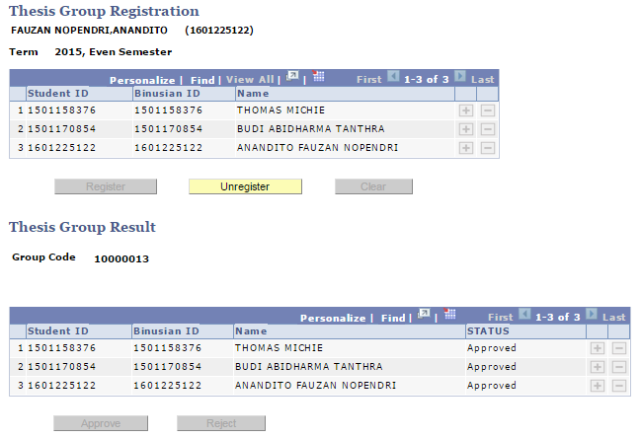
Group Code
Ketika semua mahasiswa sudah melakukan proses approve akan terbentuk sebuah group code.

Slide 41
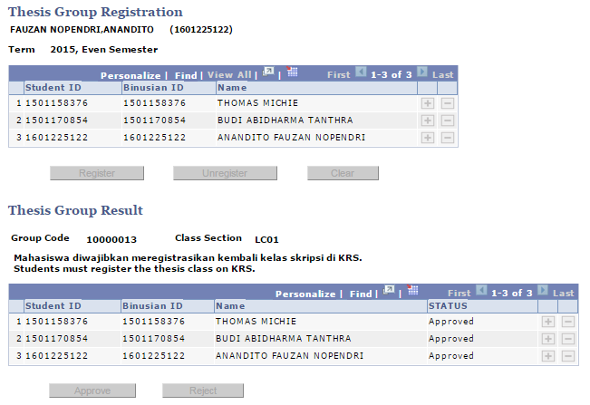
Assign ke Kelas
Kelompok Skripsi yang sudah di assign ke dalam sebuah kelas, maka akan diberikan informasi kelas mana yang diassign.

Slide 42
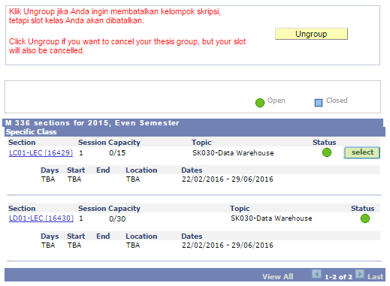
KRS Kelompok Skripsi
Khusus untuk kelompok skripsi yang sudah di assign ke dalam sebuah kelas, berikut ini perbedaannya:
  Mahasiswa hanya bisa mengambil kelas Skripsi yang sudah di assign, informasi didapatkan di halaman Thesis Group Registration.
  Mahasiswa yang ingin mengambil kelas lain harus melakukan proses ungroup terlebih dahulu.

Slide 43
Terminology di BCS

Slide 44
Term | Merupakan tahun, periode, dan semester dari aktivitas yang bersangkutan dengan mahasiswa. Aktivitas yang dimaksud antara lain: term masuk, term aktif dan sebagainya. Contoh kode term : 1930 (dibaca: Tahun Ajaran 2019/2020 Semester Pendek) 1920 (dibaca: Tahun Ajaran 2019/2020 Semester Genap) 2010 (dibaca: Tahun Ajaran 2020/2021 Semester Ganjil ) 2020 (dibaca: Tahun Ajaran 2020/2021 Semester Genap)
Enrollment Confirmation | Merupakan proses baru pada periode pengisian KRS, yaitu mahasiswa harus melakukan konfirmasi apakah ingin melakukan registrasi pada semester berikutnya atau tidak. Setiap mahasiswa yang sudah layak untuk melakukan pengisian KRSS, WAJIB melakukan “Enrollment Confirmation”
Career | Jenjang perkuliahan yang terdapat di Binus. Contoh : RS1 (Undergraduate) digunakan untuk mendeskripsikan jenjang S1 reguler yang ada di Binus

Slide 45
Academic Group | Nama Fakultas/School Binus
Academic Organization | Program Studi Binus yang menawarkan program / jurusan kepada mahasiswa
Academic Program | Program atau jurusan yang terdapat di Binus. Contohnya: Sistem Informasi, Komputerisasi Akuntansi, Sastra Inggris, dsb
Academic Plan | Peminatan yang terdapat pada masing-masing jurusan.
Location | Lokasi yang digunakan untuk perkuliahan
Variabel Tuition Fee | Merupakan Istilah untuk biaya SKS (Satuan Kredit Semester)
Shopping Cart | Page yang digunakan untuk pengisian KRS (Kartu Rencana Studi)
Add Class | Untuk menambahkan mata kuliah dan kelas
Drop Class | Untuk membatalkan mata kuliah yang sudah dienroll. Mahasiswa bisa melakukan drop class selama pengisian KRS

Slide 46
Unit | SKS (Satuan Kredit Semester)
My Requirement | Daftar mata kuliah berdasarkan Jurusan, peminatan dan angkatan mahasiswa
University Courses | Merupakan mata kuliah Universitas yang akan diambil oleh semua mahasiswa di Binus. Mata kuliah yang termasuk dalam kategori ini antara lain adalah : CB, Entrepreneurship dan English
Core Courses | Merupakan mata kuliah inti pada suatu jurusan
General Courses | Merupakan mata kuliah umum. Biasanya mata kuliah seperti kapita selekta, seminar proposal masuk ke dalam list general courses ini
Streaming Courses | Merupakan list mata kuliah yang ada di peminatan masing-masing.
Final Project/Thesis | Merupakan mata kuliah skripsi dan mata kuliah lain yang sifatnya sama seperti skripsi. Contoh Tugas Akhir dll.
Elective Courses | Merupakan mata kuliah pilihan yang bisa diambil

Slide 47
Internship Courses | Merupakan mata kuliah kerja praktek atau yang sifatnya sama (misal studi lapangan)
Program Courses | Merupakan mata kuliah yang hanya terdapat pada program tertentu.
Course Component | Tipe perkuliahan pada sebuah mata kuliah. Terdiri dari : Lecture – Perkuliahan Teori Laboratory – Perkuliahan Praktikum Collaborative Learning – Perkuliahan gabungan beberapa kelas Tutorial – Perkuliahan tambahan untuk mahasiswa
Course Attribute | Informasi tambahan untuk mata kuliah tersebut. Contoh : Jumlah SKS Teori, Jumlah SKS Praktikum, Mata kuliah Thesis.
Class Sections | Nama Kelas
Not satisfied | Belum memenuhi requirement yang sudah ditentukan baik itu secara unit (SKS ) ataupun secara grade
Grade | Nilai dalam abjad A,B,C,D,E, dan F

Slide 48
Hal – hal yang harus diperhatikan bagi mahasiswa yang Tidak mengisi
KRS Tahap 1 dan 2

Slide 49
Bagi mahasiswa yang melakukan Pengisian KRS Tahap 3 mulai tanggal 19 Januari – 05 Februari 2021:
Harus melakukan pembayaran di hari yang sama sesuai dengan jumlah tagihan.
Jumlah tagihan dapat diketahui melalui http://bcs.binus.ac.id >> Pilih Self Service >> Pilih Campus Finances >> Pilih Account Inquiry >> Pilih Summary
Bila pembayaran tidak dilakukan, maka mata kuliah yang telah dipilih akan diBATALkan
Mahasiswa dapat melakukan pengisian kembali pada hari berikutnya selama masa registrasi KRS

Slide 50
Berikut ini cara melakukan pembayaran BP3, dan SKS-1 (Khusus peserta KRS tahap 3):
Masukkan kartu ATM BCA
Masukkan nomor PIN
Pilih “Transaksi Lainnya”
Pilih transaksi “Pembayaran”
Pilih “Layar Berikutnya”
Pilih transaksi “Lain-lain”
Masukkan nomor rekening Universitas Bina Nusantara yaitu : 5 2 7 0 9 8 9 8 9 8
Masukkan NIM, ditambah dengan kode pembayaran ( Kode Bayar BP3 : 21 dan Kode Bayar SKS : 22 )
Contoh jika bayar SKS : NIM : 1801567890, maka kode nomor mahasiswa yang diisi adalah 2 0 0 1 5 6 7 8 9 0 2 2
Masukan Jumlah Pembayaran sesuai tagihan yang terdapat di bcs.binus.ac.id
Periksa transaksi pembayaran apakah sudah benar
Jika sudah benar pilih menu keluar
Simpan struk pembayaran ATM sebagai bukti bahwa pembayaran telah dilakukan

Slide 51
Tanggal | Kegiatan
02 – 16 Oktober 2020 | Sosialisasi Registrasi KRSS, KRS dan Skripsi
12 – 27 Oktober 2020 | Registrasi KRSS http://bcs.binus.ac.id
30 Oktober – 06 November 2020 | Pemesanan Kelompok Skripsi http://bcs.binus.ac.id
25 November 2020 | Pengumuman Kelas Kelompok Skripsi untuk Jurusan Accounting Information Systems, Computer Science, Information Systems, International Business Management, Management
25 November 2020 | Lihat KRS Manager http://binusmaya.binus.ac.id menu Learning, pilih KRS Manager
27 November 2020 - 06 Januari 2021 | Registrasi KRS Tahap 1
11 Desember 2020 - 06 Januari 2021 | Registrasi KRS Tahap 2
15 Januari 2021 | Pengumuman Pembatalan Mata Kuliah dibawah Kelas Minimum http://binusmaya.binus.ac.id
19 Januari - 05 Februari 2021 | Registrasi KRS Tahap 3

Slide 52
Informasi Bagi Mahasiswa Yang Registrasi Mata kuliah Skripsi/Tugas Akhir
Mahasiswa wajib mengumpulkan softcover skripsi/tugas akhir sesuai dengan tanggal yang terdapat pada Kalender Registrasi Perkuliahan di Binusmaya
Tidak ada Memo Keterlambatan

Slide 53
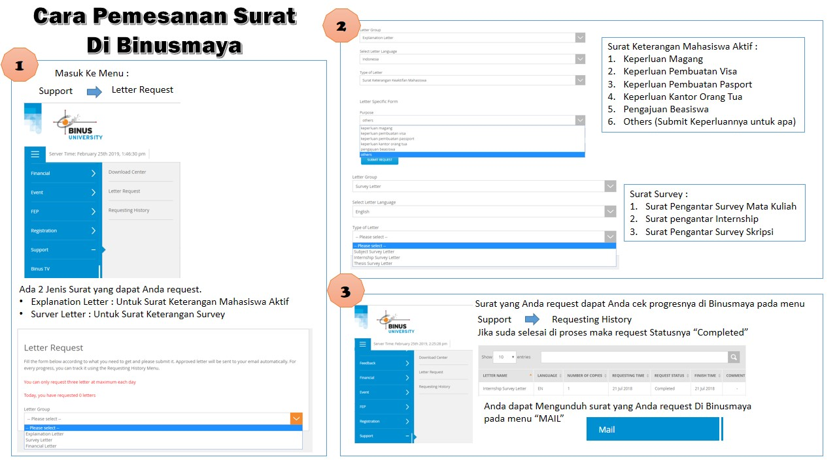

Slide 54
Question

Slide 55
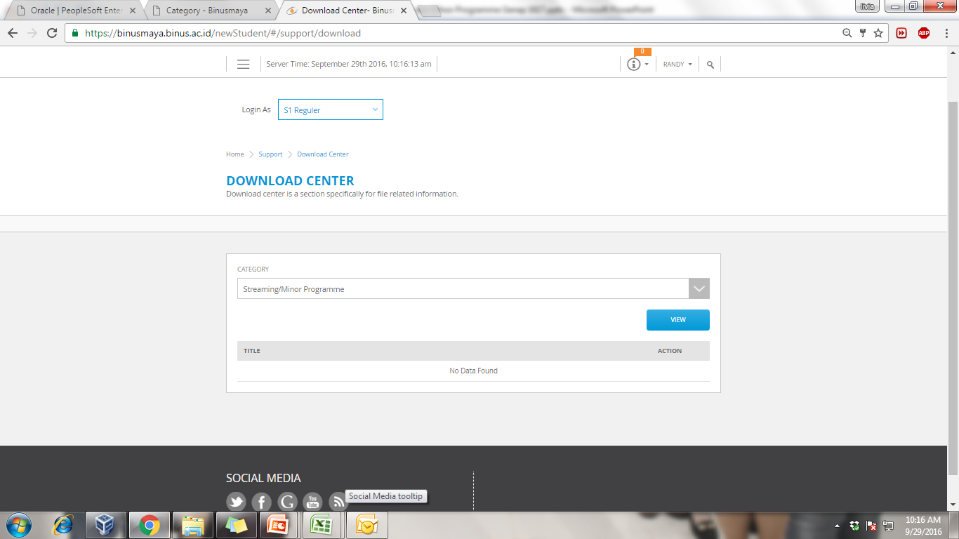
DOWNLOAD MATERIAL http://binusmaya.binus.ac.id
REGISTRATION
SUPPORT
DOWNLOAD CENTER
REGISTRATION

Slide 56
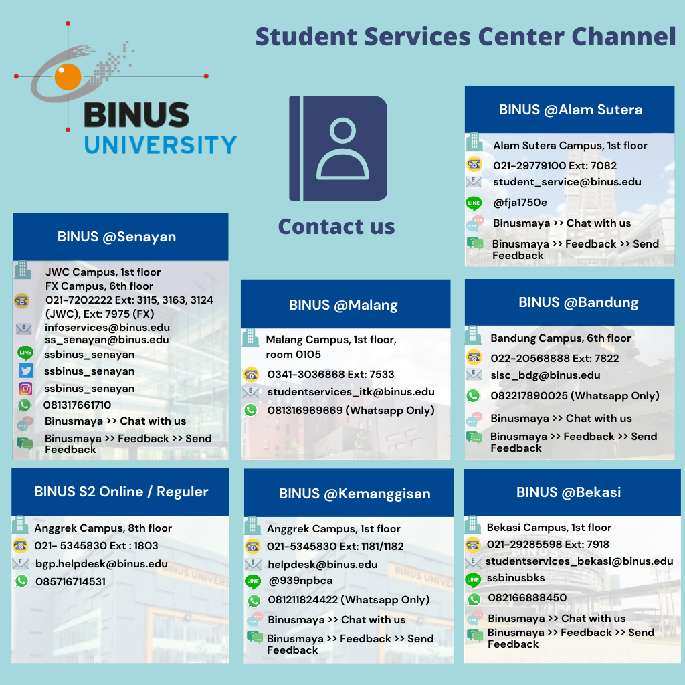

Slide 57
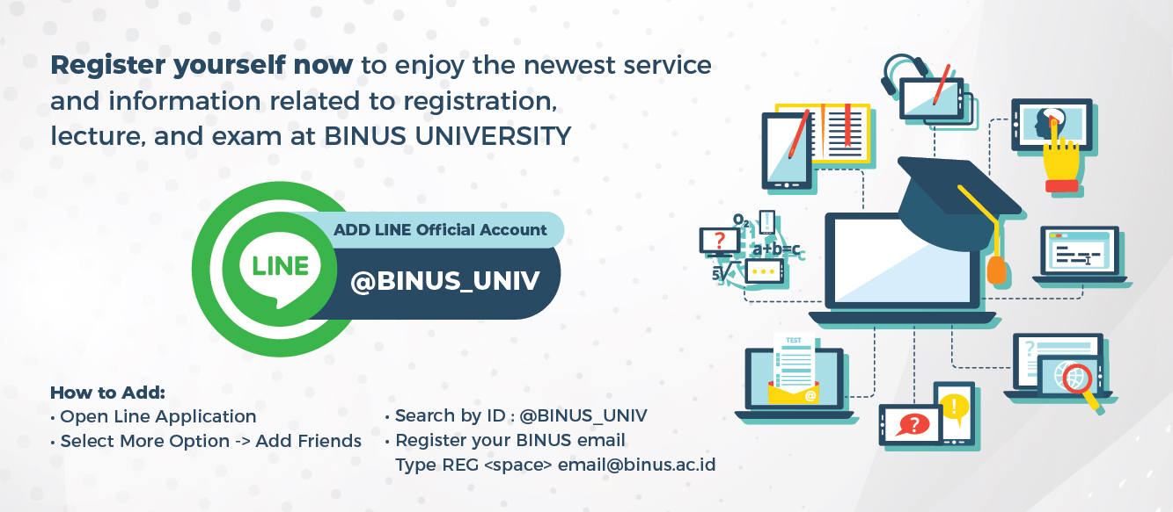

Slide 58
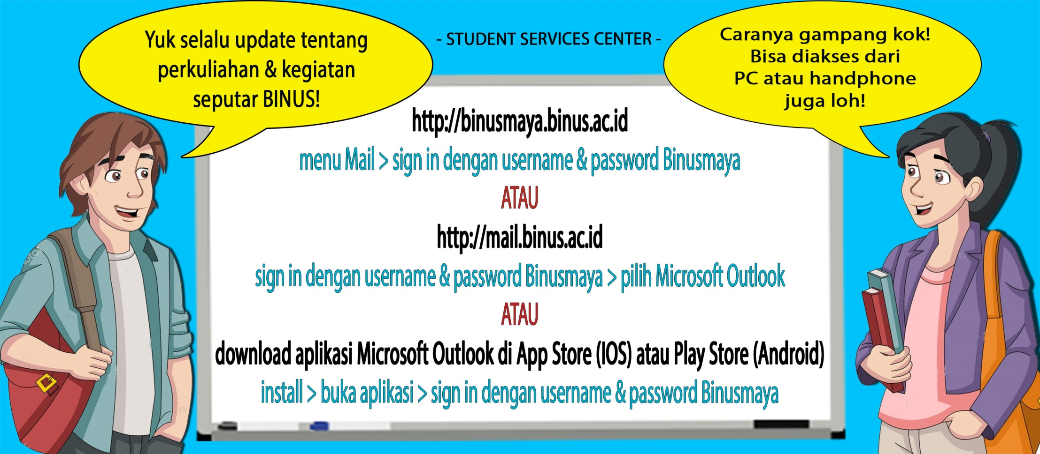

Slide 59


